Slide 1

NGỮ VĂN 7
Tập 2
Bài mở đầu - Tiết 4

Slide 2


Ấn để đến trang sách

Slide 3



Ở chương trình lớp 6 em đã được học viết những kiểu văn bản nào?

Slide 4

Ấn để đến trang sách

Slide 5



TIẾT 4: DẠY VIẾT, NÓI – NGHE

Slide 6

1. Học viết
a) Sách Ngữ văn 7 rèn luyện cho các em viết các kiểu văn bản nào? Kiểu văn bản nào chưa được học ở cấp Tiểu học?
b) Các yêu cầu về quy trình và kiểu văn bản nào tiếp tục được rèn luyện ở lớp 7?

Slide 7

1. Học viết
Các kiểu văn bản sẽ học:
Tự sự
Biểu cảm
Nghị luận
Thuyết minh
Nhật dụng
Lớp 7 tiếp tục tìm hiểu về quy trình và kiểu văn bản tự sự, biểu cảm, nghị luận.

Slide 8
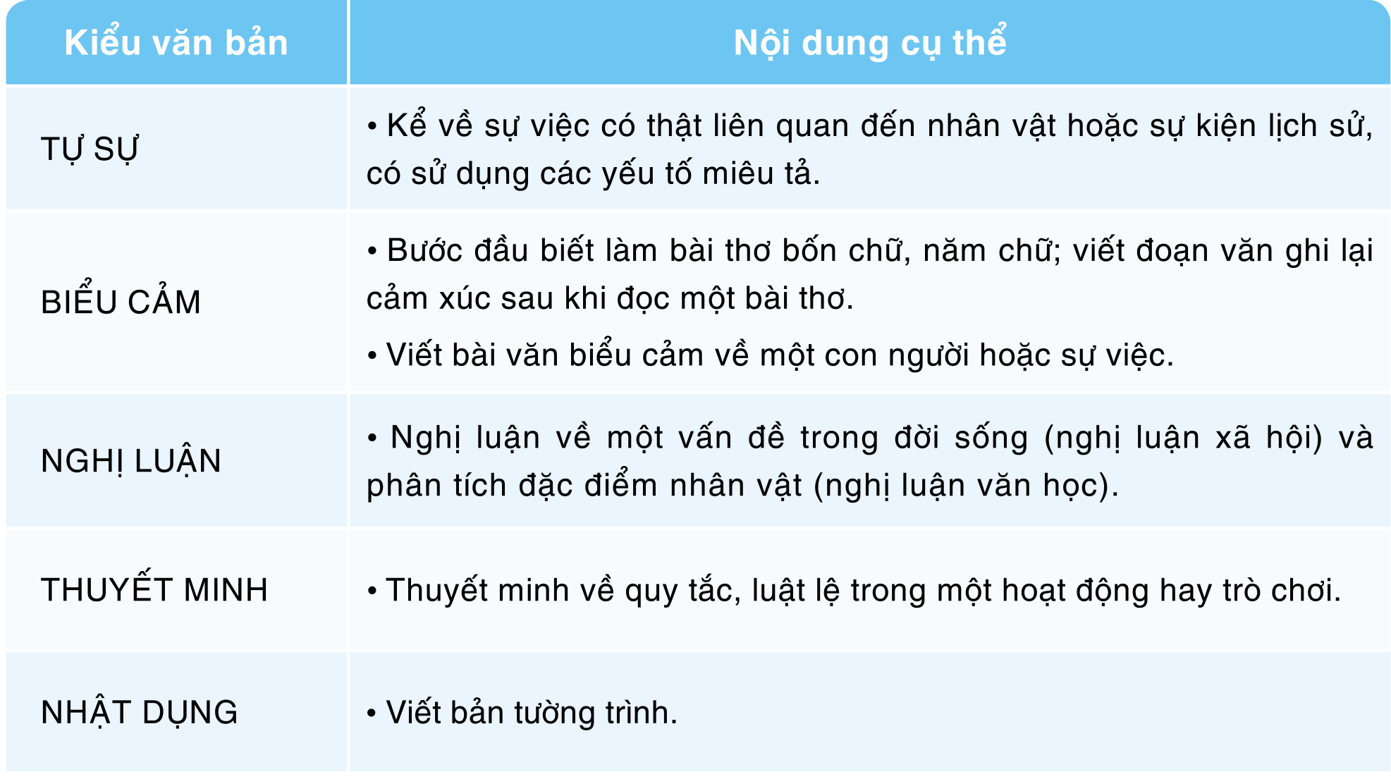
1. Học viết

Slide 9

2. Học nói và nghe
Các nội dung rèn luyện kĩ năng nói và nghe là gì?
So với các yêu cầu cụ thể về kĩ năng nói và nghe, em có những hạn chế nào?

Slide 10

Nói
Trình bày ý kiến về một vấn đề đời sống.
Kể lại một truyện ngụ ngôn.
Giải thích quy tắc, luật lệ của một hoạt động hay trò chơi.

Slide 11
Nghe
Tóm tắt nội dung trình bày của người khác.
Nói nghe tương tác
Trao đổi một cách xây dựng, tôn trọng các ý kiến khác biệt.
Thảo luận nhóm về một vấn đề gây tranh cãi.

Slide 12

Ấn để đến trang sách

Slide 13



Trả lời các bài tập cuối mỗi phần.
Vận dụng kiến thức đã học để giải bài tập, củng cố kiến thức.

Slide 14

Ấn để đến trang sách

Slide 15

Ôn lại các kiến thức đã học
1
Chuẩn bị, đọc trước văn bản Người đàn ông cô độc giữa rừng
2

Slide 16


Slide 17



Like fanpage Hoc10 Học 1 biết 10 để nhận thêm nhiều tài liệu giảng dạy
theo đường link:
Hoc10 – Học 1 biết 10
Hoặc truy cập qua QR code

